Slide 1
LA VEILLE INFORMATIONNELLE

Slide 8
Veille scientifique : autour des avancées en sciences, techniques, technologies, procédés et méthodes.
Veille commerciale et concurrentielle : autour des aspects commerciaux (marchés, clients, méthodes) et concurrentiels (concurrents, nouveaux entrants, nouveaux produits, relations clients et fournisseurs).
Veille sociétale : autour des facteurs culturels, politiques, sociaux, historiques, acteurs institutionnels, opinion publique, réglementation, environnement.
Veille stratégique : approche plus globale qui doit fédérer les différents types de veille de l’entreprise et intégrer la dimension stratégique. Démarche plus orientée vers l’action
la veille institutionnelle : pour s'assurer du respect ou de la mise à jour des statuts et des missions en fonction des évolutions de contexte.

Slide 10
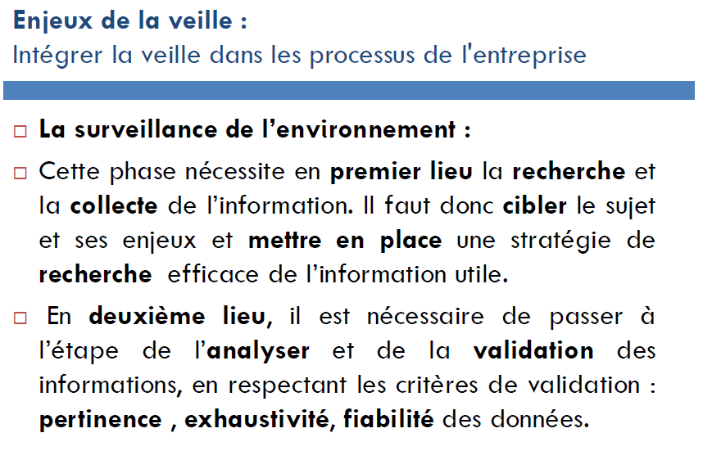

Slide 20
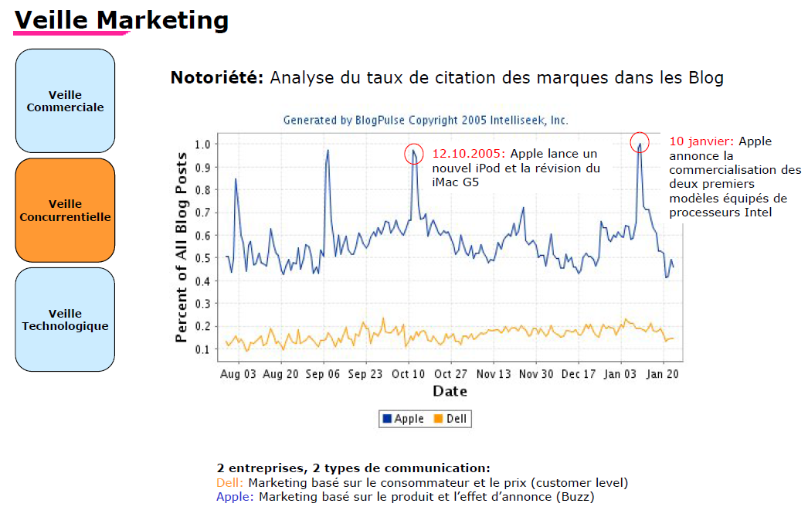

Slide 27
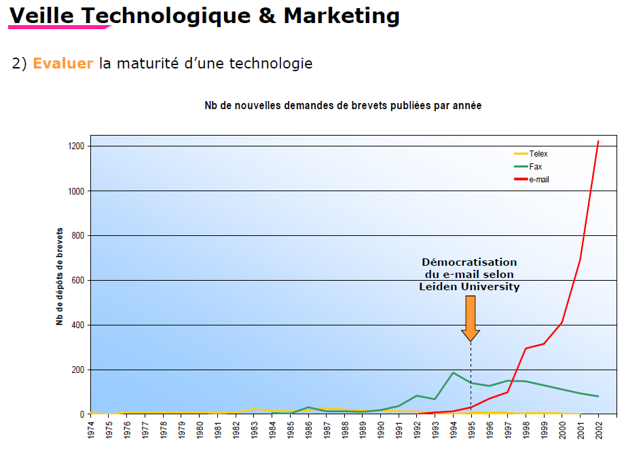

Slide 28
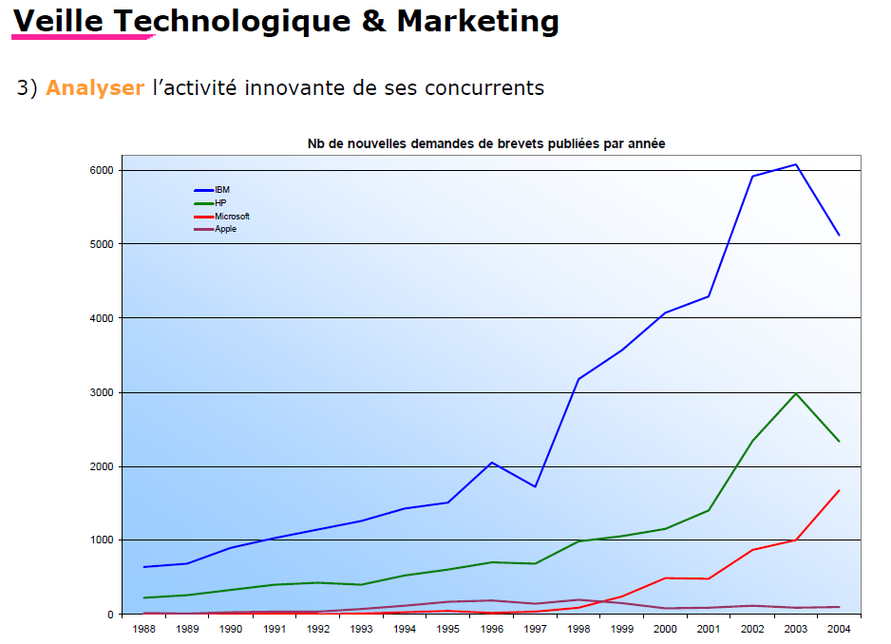

Slide 29
Méthodes de veille
Deux méthodes : Pull et Push
Méthode Pull
L’utilisateur va chercher les informations (approche classique : utilisation des moteurs de recherche, revue de presse, lecture de la presse…)
Avantages – Information précise car comme l’usager doit effectuer les recherches, il est en mesure d’écarter immédiatement les résultats non pertinents – Pas d’enregistrement requis auprès d’un éditeur ou d’une base de données
Inconvénients – Demande beaucoup de temps – Processus lourd et ennuyeux dont on se lasse rapidement – Veille irrégulière
Moyens / outils : Moteurs de recherches, métamoteurs, annuaires… Sauvegarder ses stratégies de recherche (dans Word p. ex.) et les relancer dans les bases appropriées – Signets de pages web à revisiter
Conseil : Ne pas attendre trop longtemps entre les interrogations

Slide 30
Méthode Push
Le veilleur va tirer les informations à lui – Push : le service envoie l'information à l’utilisateur. L’information est « poussée » de manière automatique vers le chercheur, en fonction de ses préférences et de critères préétablis par celui-ci. On parle de profils.
Avantages : Économie de temps pour le chercheur – Processus automatisé (peu d’efforts requis de la part du chercheur une fois les alertes créées) – Signalement rapide. Choix de la périodicité : quotidien, hebdomadaire ou mensuel selon les sources – Veille régulière.
Inconvénients : Certains outils de recherche n’offrent pas encore ces possibilités de veille. – Risque de se faire submerger par trop de résultats si la stratégie de recherche transformée en alerte n’est pas assez précise (courriels (listes de discussion), spam (éditeurs))
Moyens/outils : Alertes par mail : certains catalogues de bibliothèques, éditeurs, BD bibliogr., etc. – Fils RSS : bibliothèques universitaires, éditeurs, BD bibliographiques, blogs, etc. – Logiciels de surveillance de pages web – Services offerts au centre de documentation (revue de presse).
Conseils : Soyez sélectifs, car à vouloir trop couvrir de sources, on finit par être inondé et on passe son temps à trier les résultats or « Trop d’info tue l’info ».

Slide 31
Conclusion
Doit-on choisir entre la méthode Push ou Pull ? Tout dépend de ce qu’on cherche. Certaines informations ne permettent pas la méthode Push (certaines bases de données).
La dimension humaine de la veille est importante (pertinence des informations, temps consacré).
Attention également au tout logiciel. Sans une bonne organisation, un logiciel est un outil inefficace.

